Slide 1
六年级上册
百分数的应用（一）
WWW.PPT818.COM

Slide 2
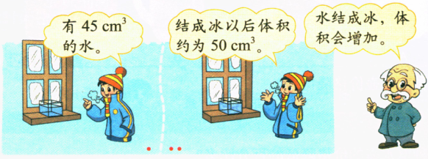
情境导入
冰的体积比原来水的体积增加了百分之几？
你从中能读出哪些数学信息？

Slide 3
本节目标
1．在具体情境中理解“增加百分之几”或“减少百分之几”的意义，加深对百分数意义的理解。
2．能计算出实际问题中“增加百分之几”或“减少百分之几”，提高运用数学解决实际问题的能力，体会百分数与现实生活的密切联系。

Slide 4
自主学习反馈
１、讨论：你对“增加百分之几”或“减少百分之几”的理解。

Slide 5
自主学习反馈
4是5的百分之几； 5是4的百分之几。
4比5少百分之几； 5比4多百分之几。
4÷5=80 %
5÷4=125%
（5-4）÷5=20%
（5-4）÷4=25%

Slide 6
探究新知
探究一：
冰的体积比原来水的体积增加了百分之几？
水的体积
增加部分
冰的体积

Slide 7
探究新知
探究一：
冰的体积比原来水的体积增加了百分之几？
水的体积
增加了？%
45cm³
冰的体积
50cm³

Slide 8
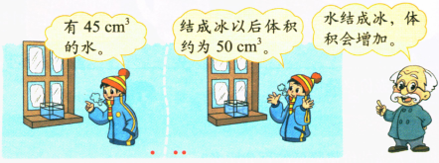
探究新知
探究二：
冰的体积比原来水的体积增加了百分之几？
（50－45）÷45
50÷45≈111.1%
=5÷45
111.1%－100%=11.1%
≈11.1%
答：冰的体积比原来水的体积增加了11.1%。

Slide 9
探究新知
探究三：
水的体积比冰的体积少百分之几？
减少部分
水的体积
冰的体积

Slide 10
探究新知
探究三：
水的体积比冰的体积少百分之几？
水的体积
45cm³
减少了？%
冰的体积
50cm³

Slide 11

探究新知
探究三：
水的体积比冰的体积少百分之几？
（50－45）÷50
=5÷50
=10%
答：水的体积比冰的体积少10%。

Slide 12
探究新知
探究三：
求一个数比另一个数多（或少）百分之几的方法：
（一个数－另一个数）÷另一个数×100%

Slide 13
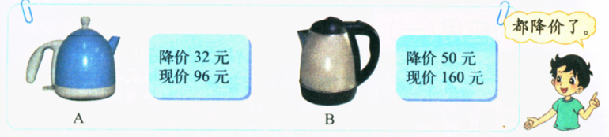
知识运用
促销电水壶。
(1)哪种电水壶价格降得多？
32＜60
答：B水壶价格降得多。

Slide 14

知识运用
促销电水壶。
(2)哪种电水壶的价格降低的百分比多？
B种水壶：
50÷（160＋50）
A种水壶：
32÷（32＋96）
=50÷210
=32÷128
=23.8%
=25%
答：B种电水壶的价格降低的百分比多。

Slide 15
随堂检测
1、红星乡计划造林9公顷，实际造林12公顷，实际造林比原计划多百分之几？
（1）画图表示实际造林比原计划多百分之几。
原计划
增加了？%
9公顷
实际
12公顷

Slide 16
随堂检测
1、红星乡计划造林9公顷，实际造林12公顷，实际造林比原计划多百分之几？
（2）列式计算
（12-9）÷9≈0.333=33.3%
答：实际造林比原计划多33.3%。

Slide 17
随堂检测
1、红星乡计划造林9公顷，实际造林12公顷，实际造林比原计划多百分之几？
（3）原计划造林比实际造林少百分之几？
（12-9）÷12=0.25=25%
答：原计划造林比实际造林少25%。

Slide 18

随堂检测
2、某市2009——2011年的进口额和出口额统计如下表。
（1）2010年的进口额比前一年增加了百分之几？
（101-85）÷85=0.1125=11.25%
答：2010年的进口额比前一年增加了11.25%。

Slide 19
随堂检测
2、某市2009——2011年的进口额和出口额统计如下表。
（2）2011年的进口额比前一年增加了百分之几？
（113-101）×101=0.119=11.9%
答：2011年的进口额比前一年增加了11.9%。

Slide 20
随堂检测
3、光明村今年每百户拥有彩电121台，比去年增加66台，今年每百户拥有的彩电量比去年增长了百分之几？
66÷（121-66）=1.2=120%
答：今年每百户拥有的彩电量比去年增长了120%。

Slide 21

随堂检测
4、放假了淘气要去姥姥家。现在用的时间比原来减少了多少时？减少了百分之几？
24-18=6（时）
6÷24=25%
答:现在用的时间比原来减少了6时，减少了25%。

Slide 22
随堂检测
5、看图回答下面的问题。
（1）参加篮球队的人数比参加围棋组的人数多百分之几？
（12-10）÷10=20%
答：参加篮球队的人数比参加围棋组的人数多20%。

Slide 23
随堂检测
5、看图回答下面的问题。
（2）参加科技队的人数比参加合唱队的人数少百分之几？
（40-25）÷40=37.5%
答：参加科技队的人数比参加合唱队的人数少37.5%。

Slide 24
随堂检测
6、服装店以每套80元的价格购进了200套服装，后来以每套110元的零售价出售。零售价比进价提高了百分之几？
（110-80）÷80=37.5%
答：零售价比进价提高了37.5%。

Slide 25
本课小结
百分数的应用（一）
01
画图的方法可以帮助我们理解题意，找出题里的数量关系。
02
求一个数比另一个数多（或少）百分之几的方法：
（一个数－另一个数）÷另一个数×100%
03
求一个数比另一个数多（或少）百分之几关键要找准标准量。

Slide 26
作业布置
1、课本89页6、8
2、预习课本第90、91页。
3、讨论：说说解答比一个数增加百分之几的数是多少的方法。

